Slide 1
Self_Intro 자기소개페이지

Slide 2
Self_Intro 요구사항 분석 내용
항목 | 요구사항 (OS win10, 사용언어 Java, Html, Css, Js, Mysql, JSP)
회원 (member2) | 회원만이 게시판을 이용할 수 있다. Mysql 과 Java, JSP, CSS, JS 등을 통해 구현한다. 회원은 아이디(이메일), 비밀번호,닉네임을 가지고 있다. 개정된 개인정보보호법상 지나친 개인정보(ex : 주민등록번호, 주소, 핸드폰 번호 등)는 요구하지 않는다. 회원가입을 통해 회원이 될 수 있다. 회원은 로그인을 통해 로그인할 수 있다. 로그인 시간은 10분간 유지하도록 한다. 회원 정보 수정 기능 : 계정관리 페이지에서 수행. 아이디(이메일)은 고정값, 비밀번호와 별명만 수정가능. 회원 탈퇴기능 : 회원상태가 회원인 경우만 가능, 계정관리 페이지에서 수행.
게시물 (board2) | 회원만이 게시판을 이용할 수 있다. 게시번호, 제목, ,작성자(아이디), 내용, 게시날짜, 조회수의 자료를 가지고 있음 게시기능 : 글 게시에 필요한 제목, 내용 작성. (아이디는 고정값) 게시글 삭제, 수정기능 : 게시글 작성자만이 삭제, 수정기능
댓글 (comment) | 댓글(comment) 댓글번호, 게시글 번호, 작성자(아이디), 댓글내용, 게시날짜의 자료를 가지고 있음 댓글 게시기능 : 댓글 게시에 필요한 감정표현,내용 작성 게시후, 댓글번호 회원번호 게시날짜 등이 댓글과 함께 표현하도록 구현 댓글 삭제, 수정기능 : 사용자에 의한 삭제, 수정기능

Slide 3
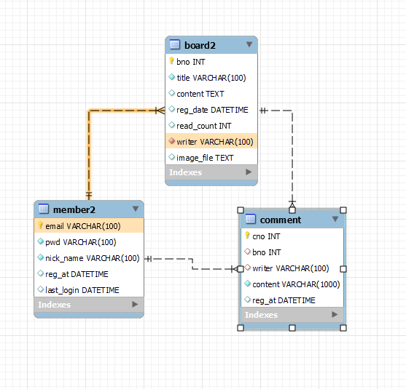
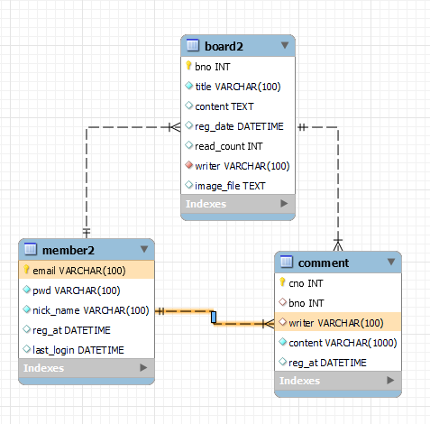
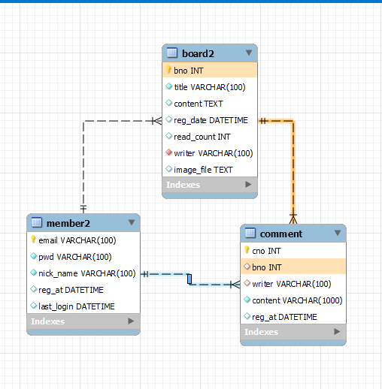
Self_Intro의 ERD

Slide 4
Self_Intro 테이블 명세
테이블 구조 : DB 명 => javadb
일련번호 | 테이블명 | 필드명 | 데이터 타잎 | 기본값 | 필드설명 | 특이사항 | 설명 | 사용유무 | 비고
1 | 회원 (member2) | email | varchar(100) | Not null | 회원 아이디 |  | 기본키 PK 외래키 FK | 사용중
 |  | pwd | varchar(100) | Not null | 회원비밀번호
 |  | nick_name | varchar(100) | Not null | 회원 닉네임
 |  | reg_date | datetime | Current_timestamp | 가입날자
 |  | Last_login | datetime | Not null | 최종접속일

Slide 5
일련번호 | 테이블명 | 필드명 | 데이터 타잎 | 기본값 | 필드설명 | 특이사항 | 설명 | 사용유무 | 비고
2 | 게시글 (board2) | bno | int | Not null | 게시글 번호 | auto_increment | 기본키 PK 외래키 FK | 사용중
 |  | title | varchar(100) | Not null | 제목
 |  | writer | varchar(100) | Not null | 작성자 |  | 외래키 FK
 |  | content | text |  | 내용
 |  | reg_date | datetime | current_timestamp | 작성일
 |  | read_count | int | Default = 0 | 조회수
일련번호 | 테이블명 | 필드명 | 데이터 타잎 | 기본값 | 필드설명 | 특이사항 | 설명 | 사용유무 | 비고
3 | 댓글 (comment) | cno | int | Not null | 댓글번호 | auto_increment | 기본키 PK | 사용중
 |  | bno | int | default = -1 | 게시글 번호 |  | 외래키 FK
 |  | writer | varchar(100) | default = “unknown” | 작성자 |  | 외래키 FK
 |  | content | varchar(100) | Not null | 댓글내용
 |  | reg_at | datetime | current_timestamp | 작성일

Slide 6

메인화면 home.jsp

Slide 7
메인화면 메뉴 구성
HOME
=> 홈화면, A태그를 활용하여 클릭시, 홈화면으로 이동
PROFILE
=> 프로필 메뉴, A태그를 활용하여 클릭시, 프로필 페이지로 이동
BOARD
=> 게시판 메뉴, A태그를 활용하여 클릭시, 게시판 페이지로 이동
LOGIN
=> 로그인 메뉴, A태그를 활용하여 클릭시, 로그인 페이지로 이동
JOIN US
=> 회원가입 메뉴, A태그를 활용하여 클릭시, 회원가입 페이지로 이동
ACCOUT
=> 계정관리 메뉴, A태그를 활용하여 클릭시, 계정관리 페이지로 이동

Slide 8

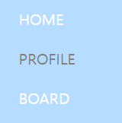


홈화면 이미지에 맞게 메뉴를 하늘, 구름에 맞추어 색구성
메뉴는 흰색 글씨로 하되, CSS 호버링을 이용하여
커서 포인터가 위치되면 그레이 색으로 변경
커서 호버링 시, 트위터, 페이스북 대표 컬러로 변경
소셜 계정으로 연결 (현재 href값은 #)

Slide 9
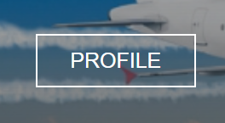


프로필로 바로가는 버튼 생성
CSS 호버링 기능을 활용해
커서 위치시 글씨 확대,
애니메이션 효과 부여

Slide 10
프로필 메뉴 profile.jsp
프로필의 구성
: 각 메뉴간 구분을 위하여 각 페이지간 바탕 컬러를 다르게 연출
@Profile : 사진과 간단한 웰컴 메시지
@About : 사진과 자기소개글
@What I Can : 활용 가능한 언어 소개와 숙달율 표시
@Contact Me : 개인 계정 연결 링크
@Home : 메인화면 바로가기 링크

Slide 11
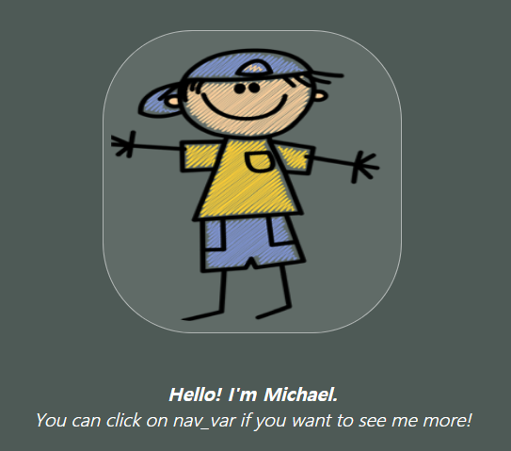
Profile 화면
평소 선호하는 카키색으로 바탕컬러 구성,
화이트 글씨로 명시성을 높이고,
간단한 웰컴 메시지 출력.
화면 중앙에는 사진을 출력시키고,
커서를 호버링 했을 때 CSS 를 활용,
사진의 확대기능 구현.
확대시 애니메이션 기능을 추가하여
부드럽게 확대되도록 연출
사진을 출력할 프레임은 보더링 30%로 둥글고 따뜻하게 표현.

Slide 12
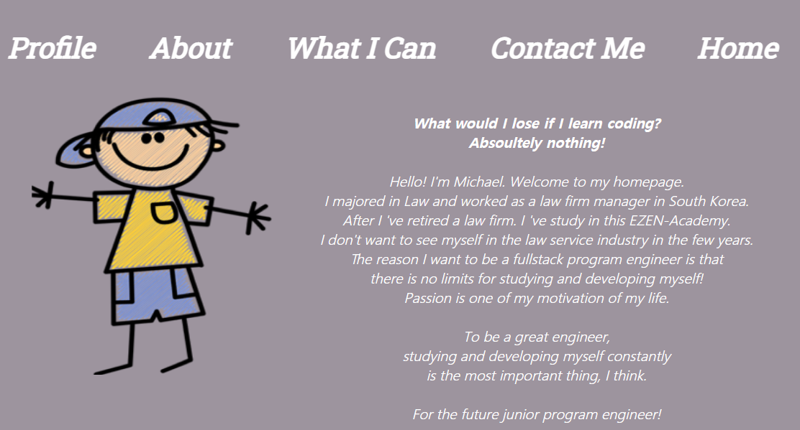
About 화면
세련된 그레이 계열 컬러를 바탕 컬러로 선택하고,
역시 명시성을 위해
화이트 컬러로
개인 소개 문구를 출력
편안한 리딩을 위해
문구는 가운데 정렬을 하고
문구 좌측에 사진을 배치

Slide 13
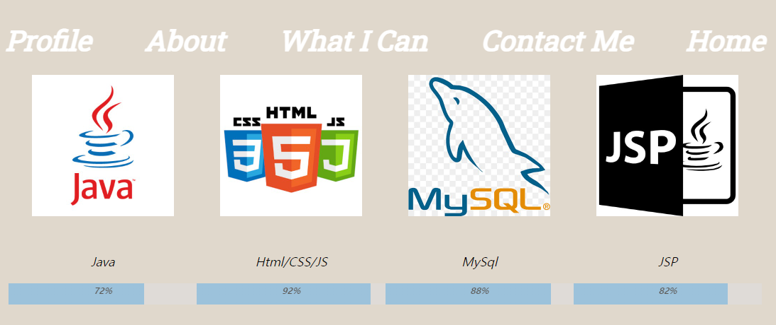
What I Can 화면
활용 가능한 프로그래밍 언어를
그림과 함께 소개하는 페이지.
화면 하단에 해당언어에 대한
숙달율을 Bar 그래프로 표시
해당 영역에 커서를 호버링시,
CSS 호버 기능을 활용하여
확대 + 애니메이션을 주어
부드러운 확대를 연출

Slide 14
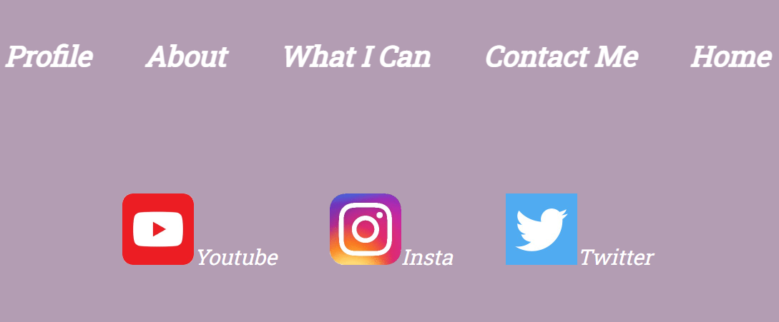
Contact Me 화면
개인 계정 바로가기 링크를
이미지와 문구로 제공.
해당 영역에 커서를 호버시
A태그를 적용하여 어느 영역이나
클릭시 바로가기가 가능하게 함

Slide 15
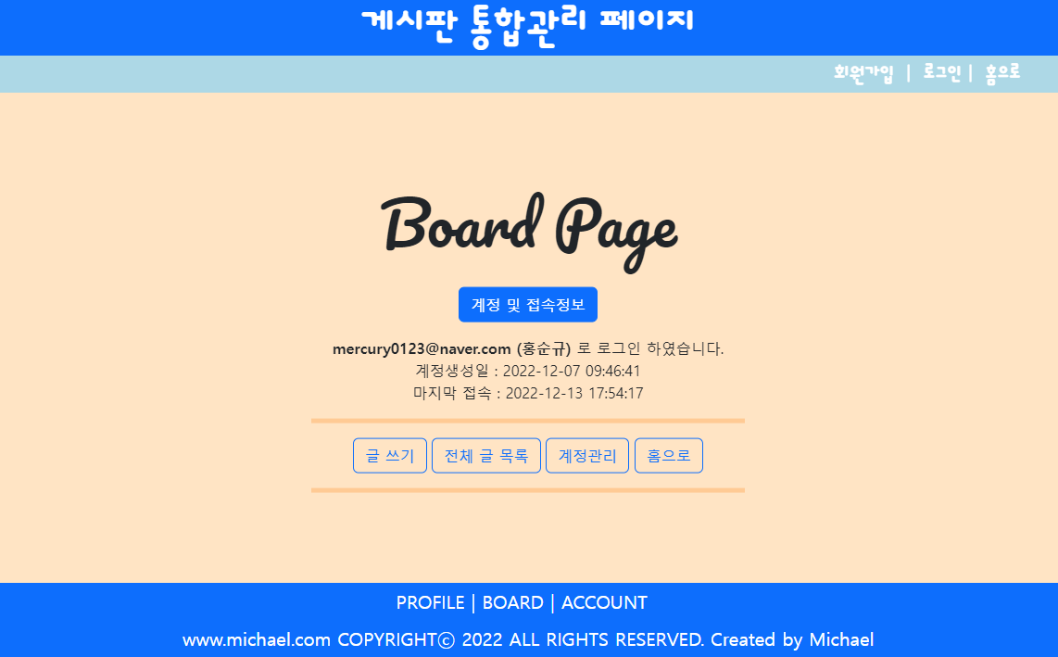
Header nav footer 구현 (게시판, 계정페이지에 구현)
Header 영역
Nav 영역
회원가입 로그인 홈으로 링크
Div container 영역
프로필, 게시판, 계정통합관리 페이지 링크 구현
Footer 영역

Slide 16
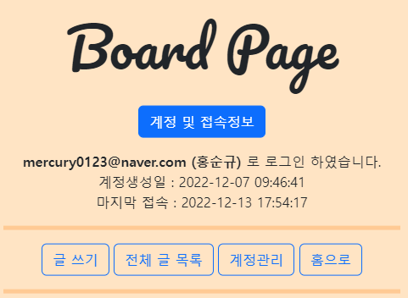
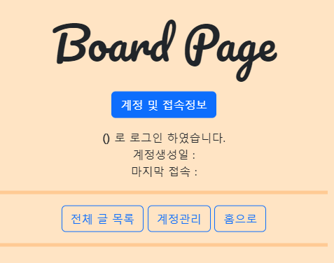
게시판 board.jsp
게시판 이동시 초기화면
비 로그인 상태의 경우 계정정보 표시X
또한 비 로그인 상태의 경우 글쓰기 기능제공 X
계정관리 버튼을 통해 로그인 페이지 이동가능
로그인 시, 게시판 화면
로그인 상태의 경우, 계정정보 표시 O
글쓰기, 내 작성 글 목록 기능 제공

Slide 17
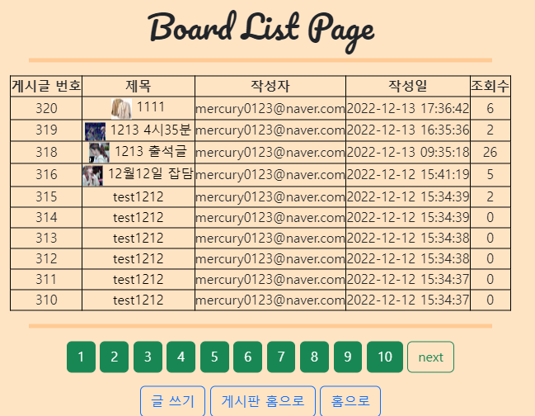
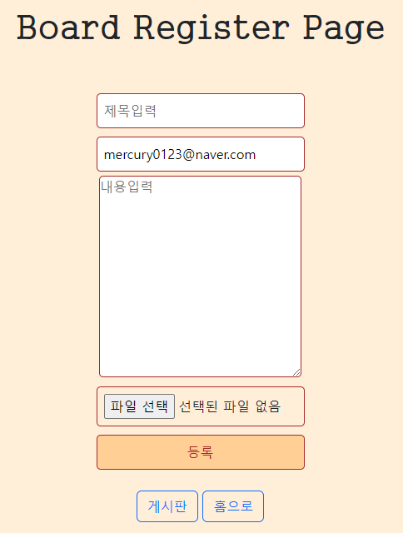
게시판 board.jsp
글등록시,
게시판으로
바로 이동!!

Slide 18
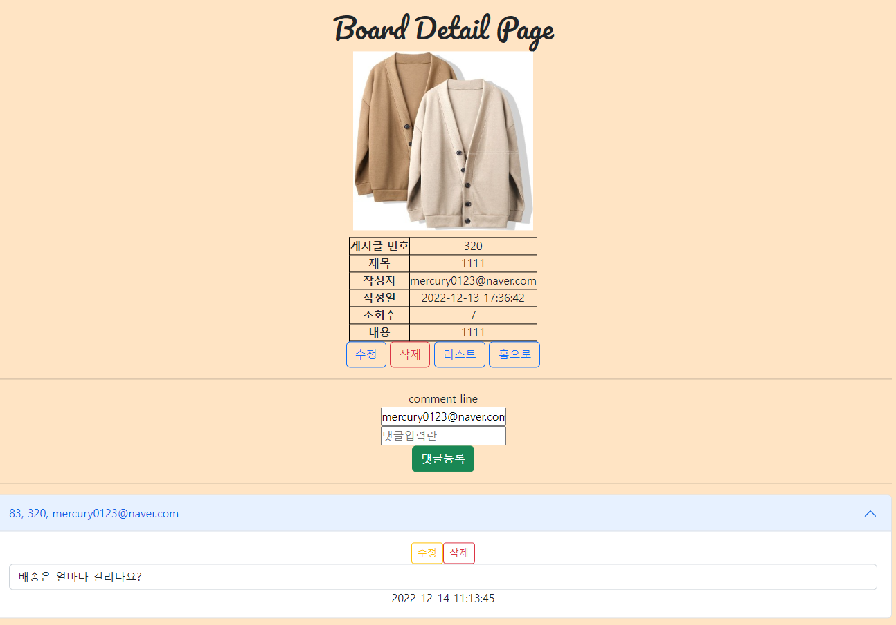
게시판 board.jsp
첨부된 이미지 표시
게시글 표시
게시글 수정, 삭제 버튼
게시판 이동 버튼
홈으로 이동 버튼
댓글번호. 게시글번호,
작성자계정 표시
댓글 입력란
댓글 표시란
수정,삭제
댓글 게시날짜 표시

Slide 19
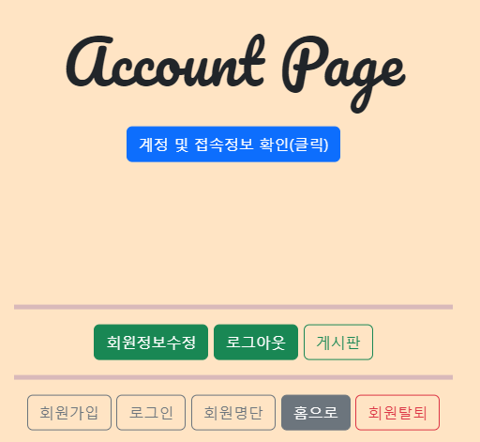
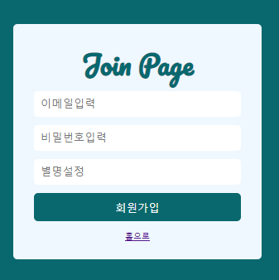
회원가입 join.jsp
회원 가입시,
바로 계정관리 페이지로 이동!!
수집하는 개인정보의 범위를 최소화 하기 위해 이메일 주소, 비밀번호, 별명 정도만 작성

Slide 20
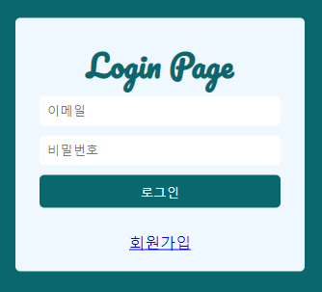
로그인 login.jsp
로그인 시,
바로 계정관리 페이지로 이동!!
회원가입을 하지 않은 경우를 대비,
로그인 페이지에 회원가입 링크 배치

Slide 21
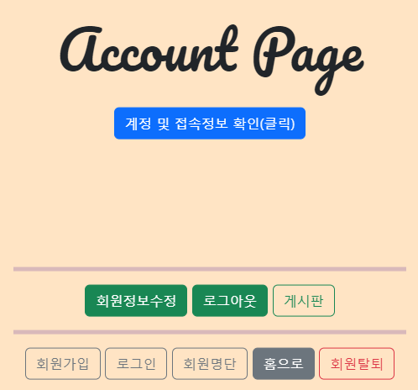
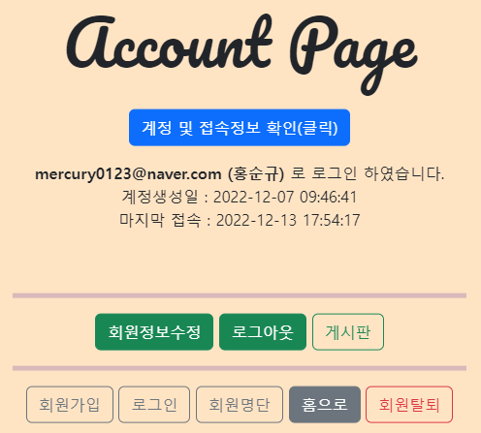
계정관리 페이지 account.jsp
Click!!
버튼 클릭시,
회원정보 출력 애니메이션 효과 구현

Slide 22
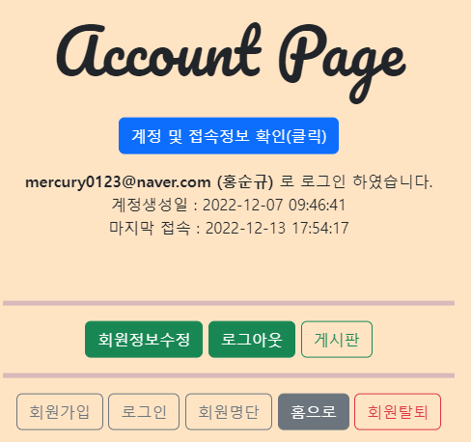
계정관리 페이지 account.jsp
화면 중앙에 접속한 계정 정보 표시
회원정보 수정, 로그아웃 버튼 표시
게시판 바로가기 버튼도 배치
회원가입 로그인 회원리스트 버튼
홈으로 버튼 및 회원탈퇴 버튼

Slide 23
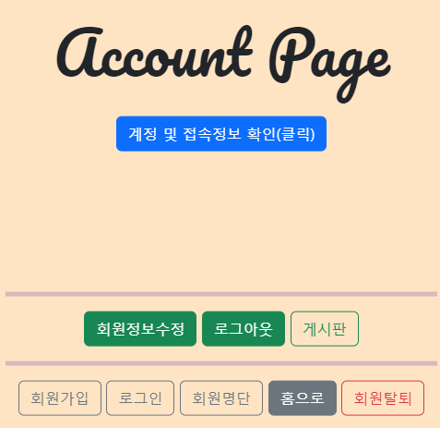
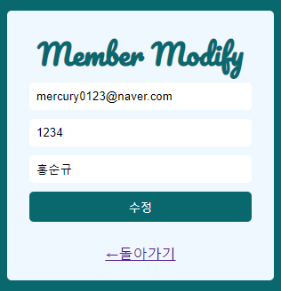
회원정보수정 modify.jsp
수정완료 시,
바로 계정관리 페이지로 이동!!

Slide 24
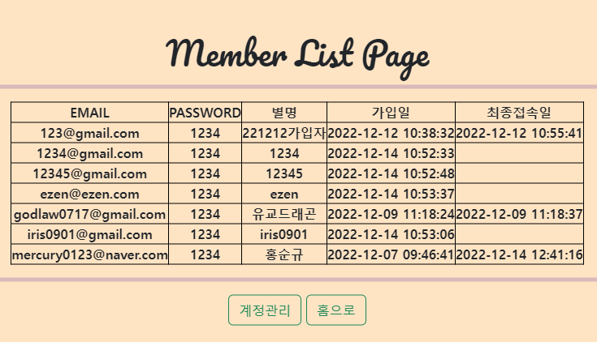
회원 명단 페이지 list.jsp
이메일 비번 별명 가입일 최종접속일 표시
계정관리 페이지, 홈으로 이동 버튼 배치

Slide 25
감사합니다

